Slide 1
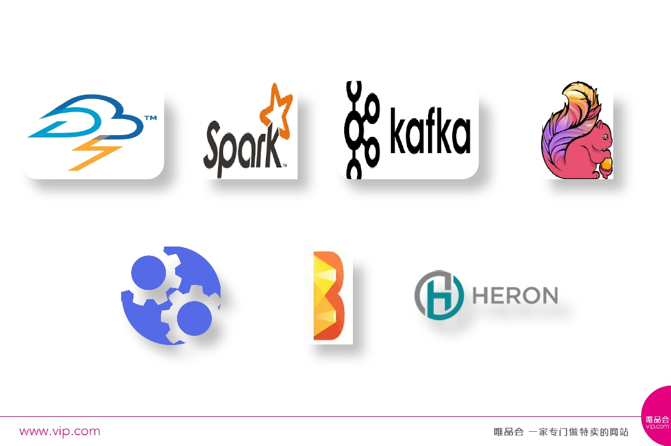


2016年流处理社区动态
Storm 1.0
Spark 2.0
(coming)
Kafka 0.10
Flink 1.0
Gearpump
Incubation
Apache
Beam
Incubation
Heron Open
Source
4

Slide 2
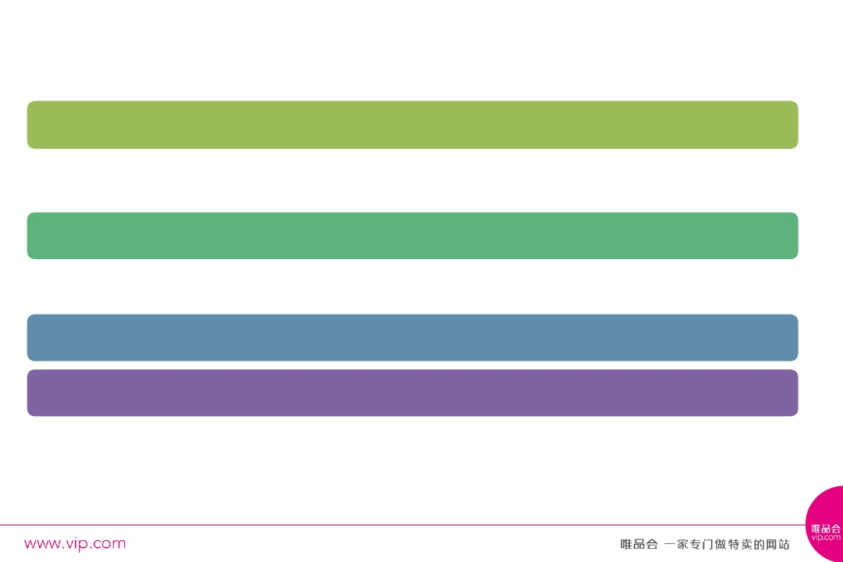
总的观察
流处理领域还没有一个王者出现，诸侯混战
• 目前的巅峰对决是Spark Streaming vs.Beam+Flink
• Storm持续演进，力保基本盘
各个框架的趋同性越来越高
• Storm 1.0和Heron
• Spark 2.X和Beam
Streaming SQL逐渐成为标配
技术深度急剧提高
• End-2-endexactlyonce成为新的标杆
• 强调批流统一处理
• CEP等DSL的出现
5

Slide 3

Storm 1.0
于2016.4.12发布，许多新
功能！！！
性能提高：大部分应用可以有3X的提高。最高：吞吐量16X，
延迟降低60%
可编程性：
Distributed
Cache
• 支持GB大小的Blob
• 可以用于存放模型、
字典等
• 实现在线升级
Native Window
Support
• 支持sliding 和
Tumbling Window
• 可以按照时间或者事
件数来划分
状态管理
• 支持状态的自动
checkpoint
目前支持内存和
Redis Checkpoint
6

Slide 4

Storm 1.0: Streaming SQL
很早期，目前还不支持Aggregation,
Windowing, Join
CREATE EXTERNAL TABLE ORDERS (ID INT PRIMARY KEY,
UNIT_PRICE INT, QUANTITY INT) LOCATION
‘kafka://localhost:2181/brokers?topic=orders’ TBLPROPERTIES
‘…’
CREATE EXTERNAL TABLE LARGE_ORDERS (ID INT PRIMARY
KEY, TOTALINT) LOCATION
'kafka://localhost:2181/brokers?topic=large_orders'
TBLPROPERTIE ‘…’
INSERT INTO LARGE_ORDERS SELECT ID, UNIT_PRICE *
QUANTITYAS TOTALFROM ORDERS WHERE UNIT_PRICE *
QUANTITY > 50
7

Slide 5
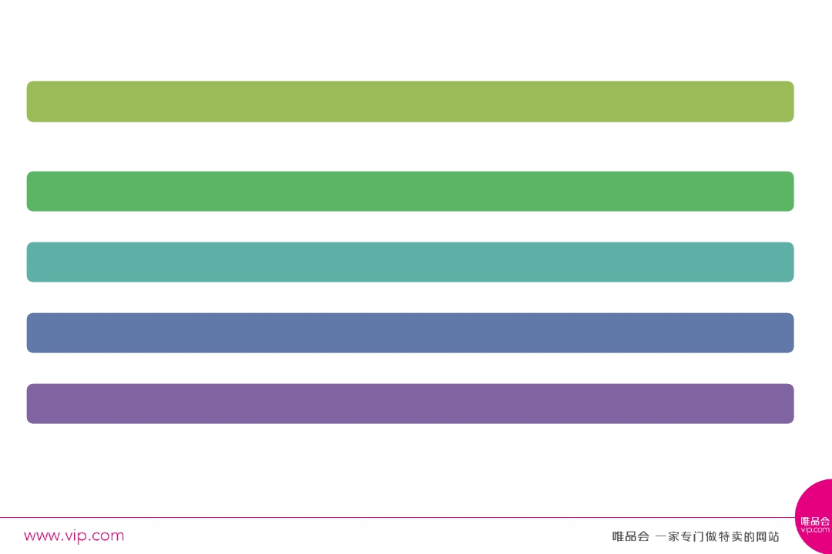
Storm 1.0：系统管理
扩展性：引入Pacemaker
• 记录worker心跳，避免ZK瓶颈
• 可以支持几千个节点
可靠性：Nimbus HA
• 多个nimbus node可以随时加入或退出，会自动选举
自动反压（Backpressure）
• 根据Task的buffer size确定高低水位，自动让Spout限流
ResourceAware Scheduler
• 根据内存和CPU
长期运行支持
• 动态Log级别
• 分布式Log查询：查询一个topology的所有日志
• 动态Worker profiling
8

Slide 6
Heron
2016年5月26日正式
宣布open source
特性：
• 兼容Storm
• 更好的性能
• 更好的扩展性
• 更好的可调试性和Profiling
• 反压
• 方便部署和管理
目标：更好的Storm，支持大集群（几千台）
9

Slide 7
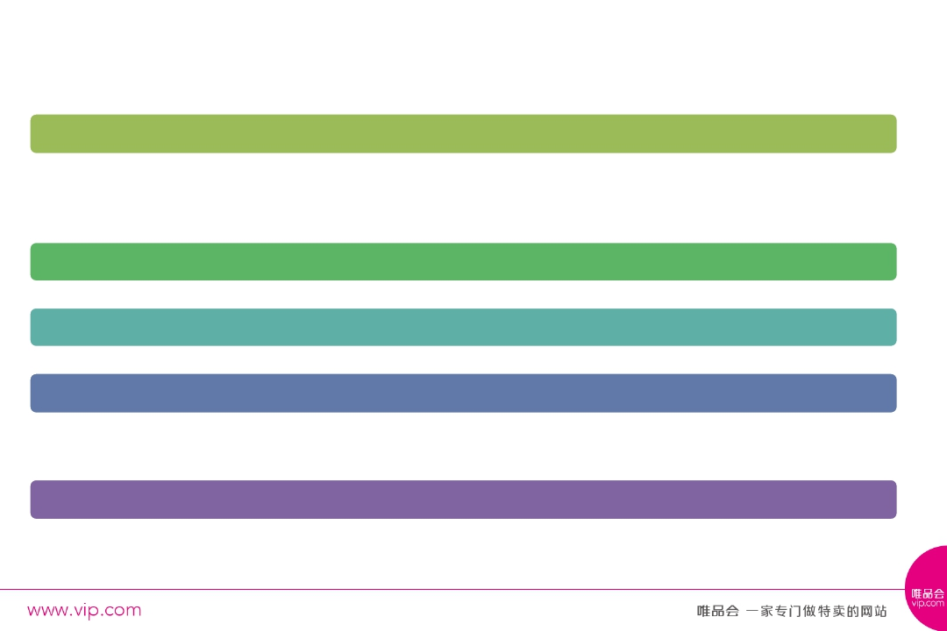
Kafka 0.10
Kafka Streams
2016年5月24日发布
•
•
•
•
一种新的流处理平台
嵌入式库，而不是平台
两个概念：Stream和Table
和Kafka深度整合
机架感知
• 保证replica跨机架，防止整个机架出问题
消息时间戳
• 为每个消息在加入Kafka时自动打上时间戳
Kafka Connect
• 支持配置式的创建Data ETL Pipeline。例如，将数据写入Kafka
• 支持Standalone, YARN, Mesos, Kubernetes
• 0.10支持Kafka Connect的状态/控制 RESTfulAPI
其他改进
• Broker支持协议版本列表
• Consumer poll() 支持最大记录条数
10

Slide 8
Kafka 0.10: Kafka Streams例子: Word Count
KStreamBuilder builder = new KStreamBuilder();
KStream<String, String> textLines = builder.stream(…, "TextLinesTopic");
KStream<String, Long> wordCounts = textLines
.flatMapValues(value -> Arrays.asList(value.split("\\W+")))
.map((key, vaue) -> new KeyValue<>(value, value))
.countByKey("Counts") .toStream();
wordCounts.to("WordsWithCountsTopic",…);
KafkaStreams streams = new KafkaSteams(builder, config);
streams.start();
11

Slide 9
Kafka 0.10: Kafka Streams 特点
•
•
•
•
•
非常小： （9K LOC）
嵌入式，嵌入到应用程序中
At-least Once语义
输入输出都是Kafka Topics
复用Kafka的功能
•
•
•
•
•
数据模型
Partitioner
Group membership (管理instance的任务指派、生存期、Partition等)
Table和其他状态计算复用Kafka的Log Compacted Topics
Metrics
• App的位置是由Kafka的consumer offset来确定的
• 使用Kafka 0.10的timestamp功能来进行event-time处理
12

Slide 10
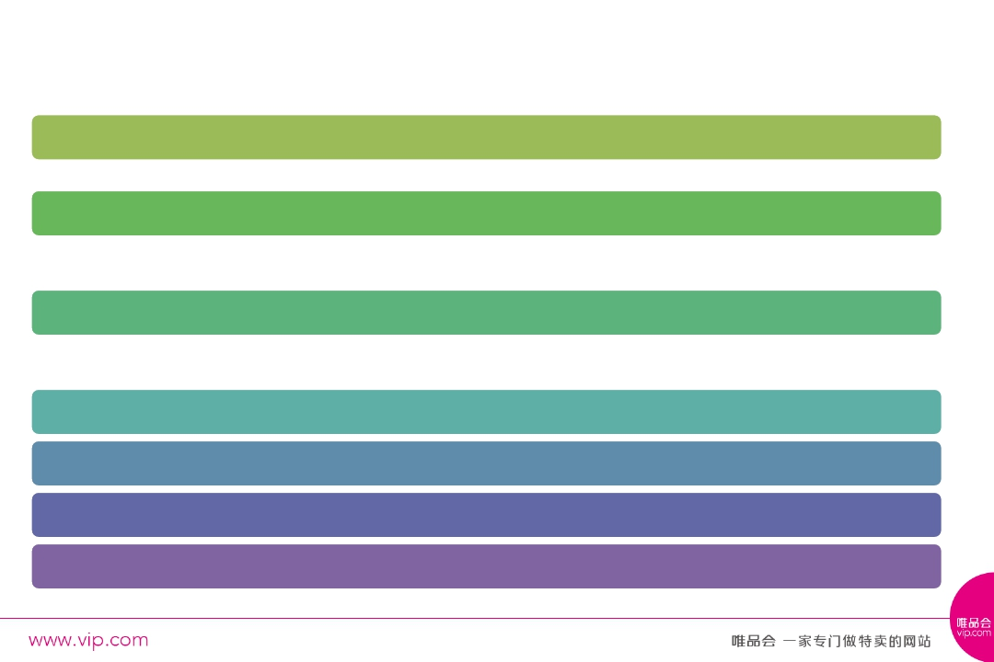
Flink 1.0
2016年3月8日发布
API稳定性
• 保证1.X系列API通用
新增State存储后端：RocksDB
• 一个嵌入式KV Store DB，可高效存储超过内存大小的数据
• 可持久化到HDFS，S3
Savepoint
• 一种可以手工创建的checkpoint
• 可以用于：版本升级、Flink升级、集群维护、What-if模拟、A/B测试等等应用场景
ComplexEventProcessing库
增强的监控：任务提交、checkpoint统计、反压
增强的Checkpoint控制：防止checkpoint积压
Kafka 0.9支持
13

Slide 11
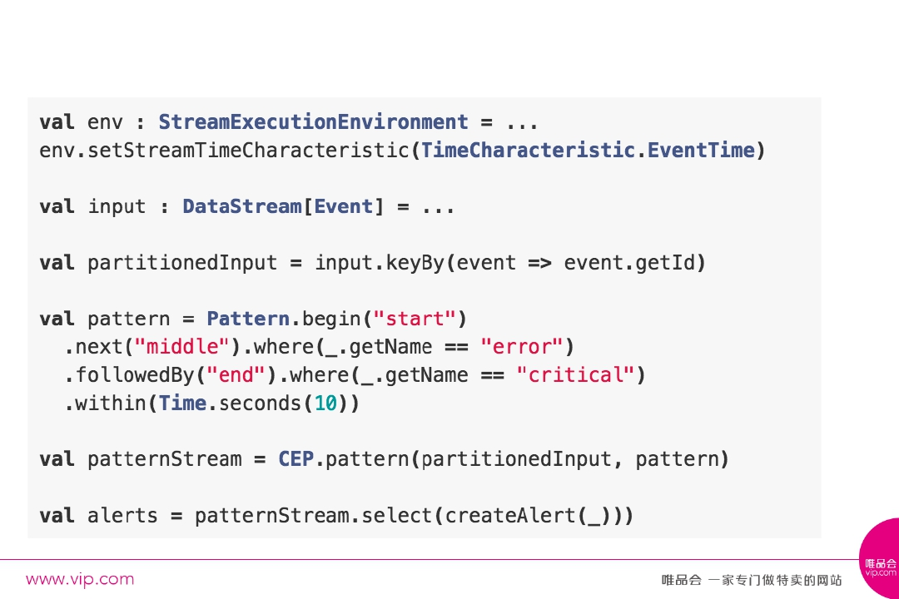
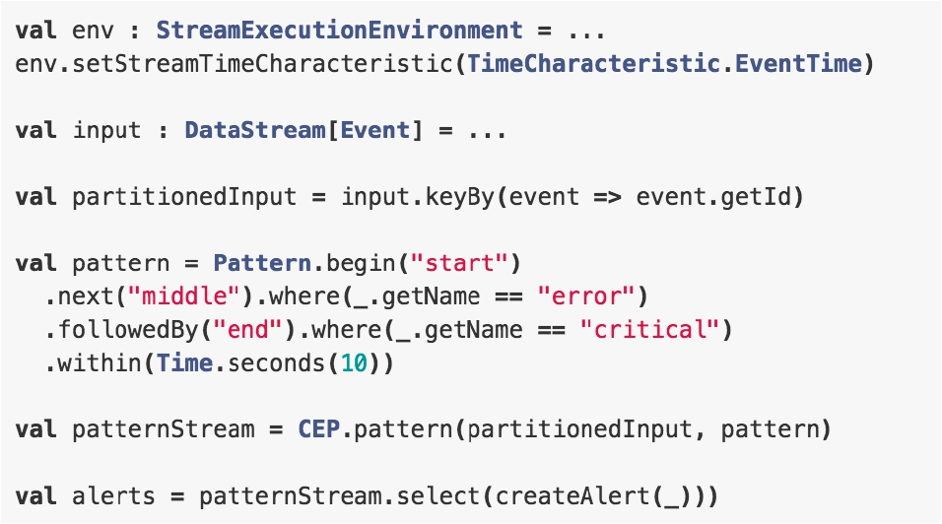
Flink 1.0: Complex Event Processing
14

Slide 12
Apache Beam
原来是Google DataflowSDK
刚发布了0.1.0版本
一种流/批处理统一建模工具
•
•
很高大上
改变人生观、世界观 J
Runner支持：
1.
2.
3.
4.
Google Dataflow
Flink
Spark
Gearpump (开发中)
5.
Storm（计划）
15

Slide 13
Gearpump Incubation
2016年3月进入Apache Incubation
Incubation Champion:Andrew Purtell
目前已经完成：
1.
2.
3.
4.
5.
6.
代码清理
版权保护
包名替换
网站建设
LOGO
…
即将发布进入Apache Incubation后的第一个版本
一个主要工作是支持Apache Beam
16

Slide 14


Spark Streaming 2.0: Structured Streaming
17

Slide 15
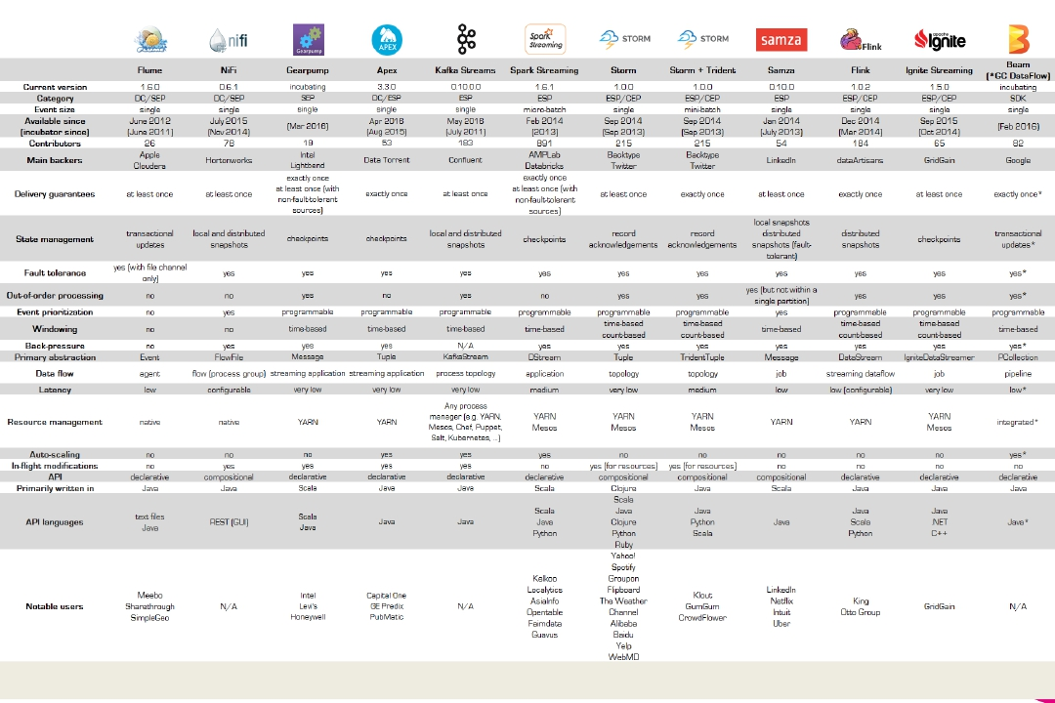
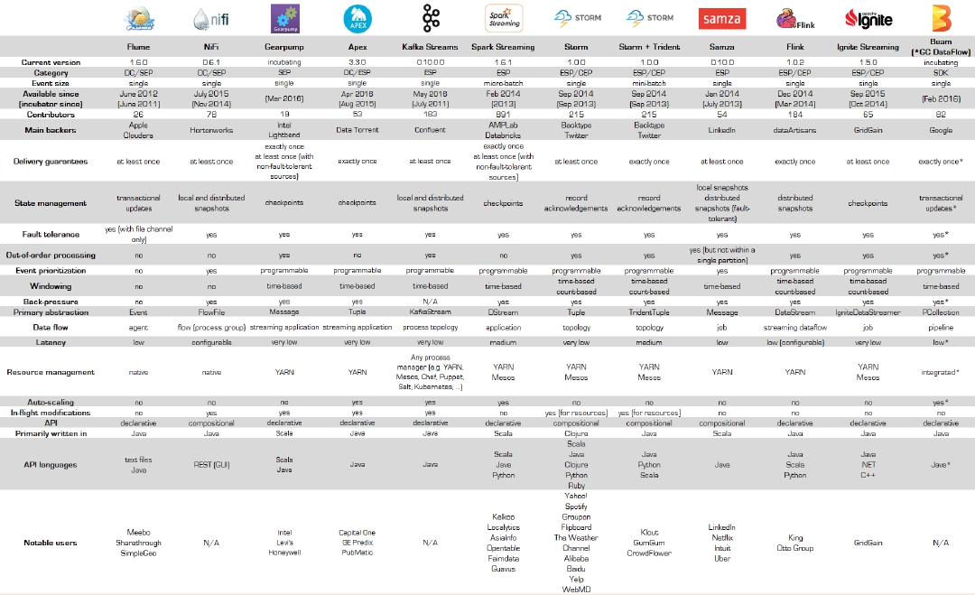
18
https://databaseline.wordpress.com/2016/03/12/an-overview-of-apache-streaming-technologies/

